Slide 1
03：主流系統佈署方式
講師：胡嘉璽
時間：2025年4-6月
地點：東吳大學資科系

Slide 2
主流系統佈署方式
你以為程式佈署的方法
Provider
Channel
Message API
機器人開發流程

Slide 3
你以為程式佈署的方法

Slide 4
程式開發完畢要佈署
有一台客戶那邊的主機(上網或沒有)
要將你寫好的程式複製到客戶的主機上
沒上網就要帶過去(50年前的作法)
有上網就用網路傳過去，方法很多種
但對方主機常常沒人管，或是在雲端不可能有人幫你收檔案，因此要主機自動收檔案
到現在2025年，還有人在主機上架FTP的

Slide 5
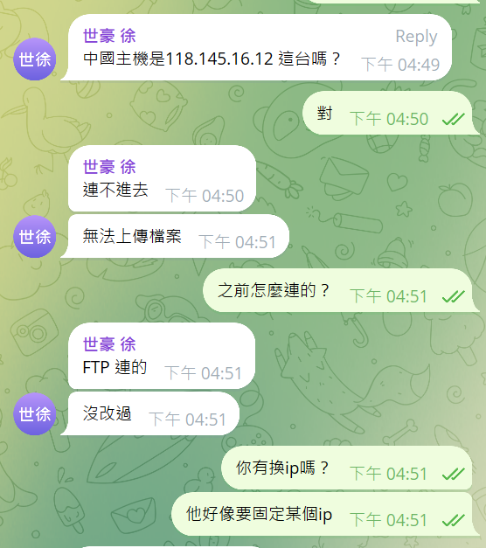

Slide 6
程式開發完畢要佈署
最新的程式碼在github上，
每次備份到github，且更新main分支
生產主機就從github上下載main回去
這樣就可以更新程式碼了
但生產主機怎麼知道github更新了main呢？

Slide 7
程式開發完畢要佈署
github actions可以自動完成佈署
但是要寫複雜的yaml檔案
當開發者push to main時，就會接下來佈署的動作
可以設定環境變數等資料
這種佈署方式稱為CI/CD
有專門的軟體做這件事
每一家雲端平台都有自己佈署的方法

Slide 8
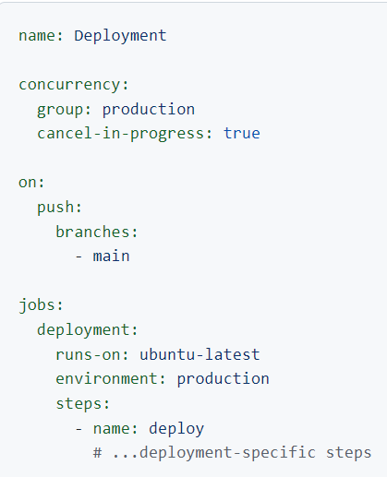

Slide 9
以LINEBOT為例
使用固定版本的Python、Flask、line-bot-sdk等套件
之前在開發電腦上建立了虛擬環境
生產主機也必須建立相同的虛擬環境
必須先進入生產環境的主機安裝虛擬環境
conda建立虛擬環境時，會自帶很多套件，但也許我們的產品不需要這麼多套件
生產環境的主機很可能和開發環境的OS或其它內容完全不同

Slide 10
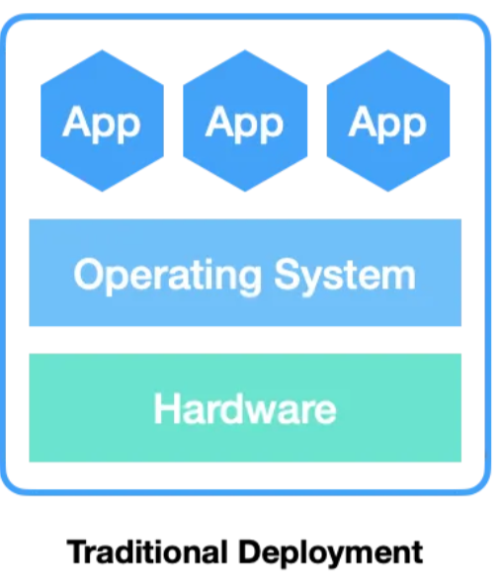

Slide 11
主流程式佈署的方法

Slide 12
以LINEBOT為例
如果確定開發環境執行正確
如果能將開發環境的電腦搬到機房或客戶那邊
不會出現「我這邊執行成功啊！」的問題
整個電腦搬過去不可能，但是如果能把開發環境極小化，鎖在一個封閉的「小電腦」中，再將「小電腦」搬過去就行
「小電腦」就是目前佈署的主流
甚至不需要搬小電腦，把小電腦建立的方式移過去，讓那邊自行建立小電腦

Slide 13
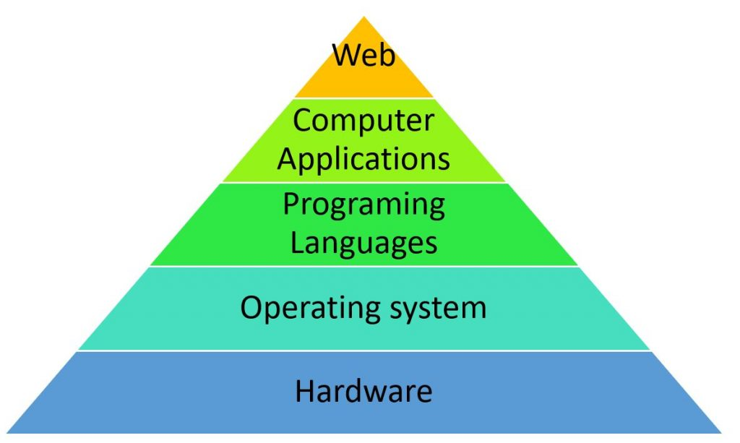
什麼是小電腦？
電腦包括了硬體、OS、函數庫、程式

Slide 14
什麼是小電腦？
硬體：現今年代硬體相容性已經沒問題，因此硬體不需要包括在小電腦中
OS：開發環境和生產環境如果規定用同一個OS，就可以放進小電腦中
但OS這麼大，真的需要整個放進去嗎？不需要，只要把能讓你的APP執行起來的「核心(Kernel)」放進去就行
Python及函數庫，直接放進去就行，但原則是放需要的就好，不用conda
接下來就是你的程式碼

Slide 15
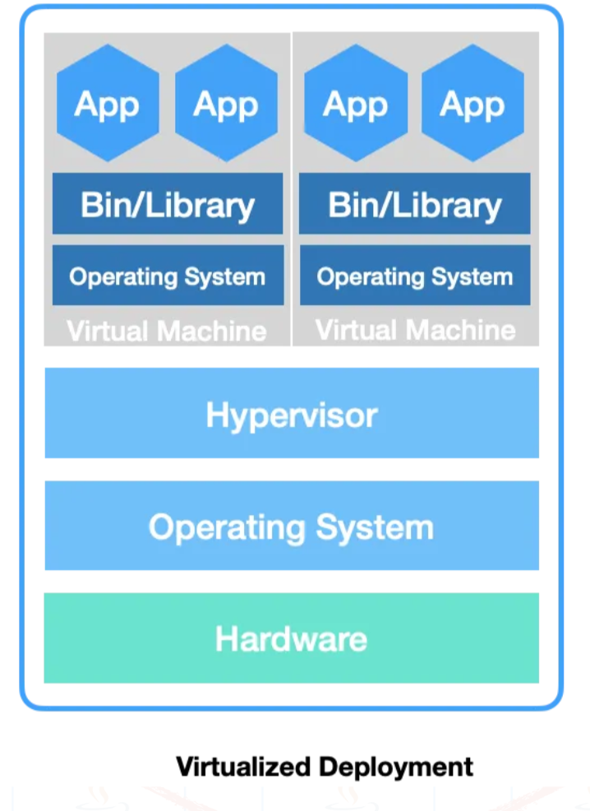
之前出現過「中電腦」
大約20年前，還真的有人把整個OS都放進小電腦(虛擬化)

Slide 16
建立小電腦的方法
先在開發環境和生產環境安裝建立小電腦的系統，確保開發/生產環境建立出來的小電腦要一模一樣
選擇小電腦中的OS，目前主流是使用Linux
Linux雖然有不同版本，但小電腦只會利用「核心」，再加上Linux所有核心都有前向相容性，因此不用再煩惱
把你的Python及line-bot-sdk、openai等套件安裝到小電腦中
把你寫的程式也複製到小電腦中

Slide 17
佈署小電腦的方法
小電腦確定在開發環境能正常開機並運作
因為小電腦也是一個檔案或軟體
當然可以push到github上
再利用github action或平台本身的機制直接將小電腦下載到生產環境
然後在生產主機上將小電腦開機
就能提供服務了
由於所有環境都在封閉的小電腦中運行，好像一個黑盒子，因此沒有相容性問題

Slide 18
小電腦有什麼功能
小電腦和一般電腦一模一樣，但是是軟體，不是真正的電腦
主流是執行Linux，這樣就不用管硬體架構了。X86或Arm或Risc-V都可以，只要能跑Linux就行
小電腦有CPU，記憶體，硬碟，網路，USB，檔案系統，使用者，開機自動執行檔案，什麼都有
但小電腦的硬體是分享所在主機的硬體，因此一台真的硬體主機能跑的小電腦數量是有限的

Slide 19
如何和小電腦溝通
小電腦就是一般的電腦
可以用一般網路、USB磁碟來交換資料
也可以直接ssh進入小電腦操作
通常操作小電腦有固定的程式，可以直接建立，開機，關機，刪除，複製，執行，映射網路硬碟，映射網路通訊埠就是一切主電腦和小電腦之前的操作都可以
目前最流行的小電腦操作軟體叫docker
小電腦的正式說法叫「容器(Container)」

Slide 20
我要自建小電腦嗎？
小電腦的建立，是可以基於其它的小電腦
在建立小電腦時，很少有人從頭自建
基於其它人建立好的小電腦來增加新的內容
目前全世界主流軟體廠商在發佈產品時，同時也會發佈小電腦(容器)的版本
所以有沒有一個大家可以上傳小電腦的平台，讓大家也能分享？
大部分的小電腦都是以「映像檔」的方式存在，稱為image
這就是dockerhub，存放著全世界所有人的容器映像檔

Slide 21
新的佈署方式
先再開發環境的主機上建立容器
然後推送到Dockerhub
生產環境從Dockerhub下載容器
重新啟動容器即佈署完畢
許多雲端平台(AWS，Azure，GKE、阿里雲)都支援push Image後自動佈署

Slide 22
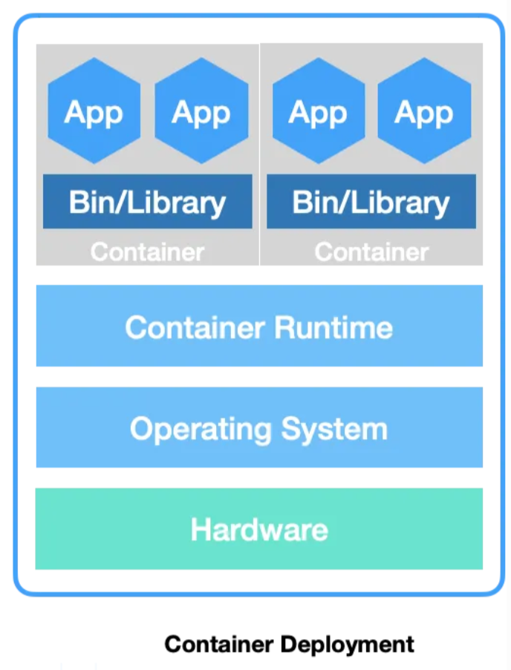

Slide 23
One more thing...
如果生產環境也安裝了docker
如果建立容器是一個指令檔
那不如直接叫生產環境直接在他的電腦上建立容器
就是在生產環境執行建立容器的指令檔，並且建立完成後啟動容器
這是目前主流雲端環境佈署方式
較安全，快速，輕量，簡單
直接啟動別人建好的容器當成你的服務，例如網頁、資料庫、NoSQL等

Slide 24
容器操作簡介

Slide 25
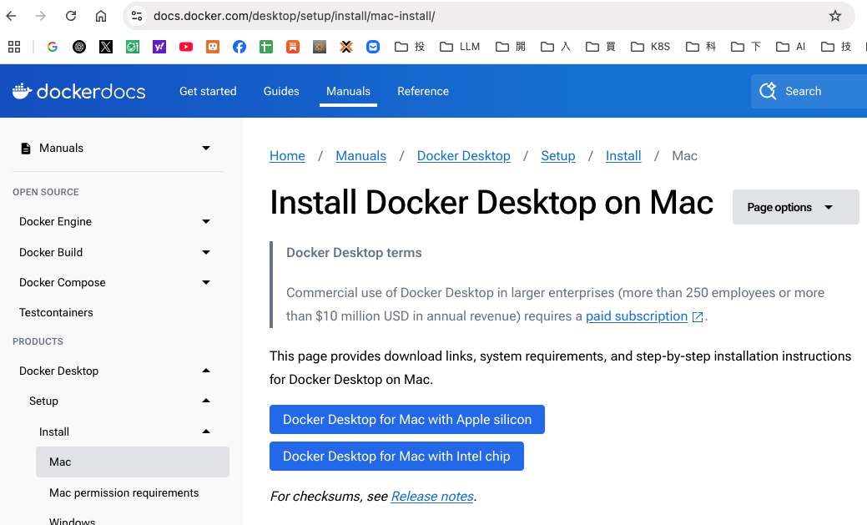
先安裝好Docker

Slide 26
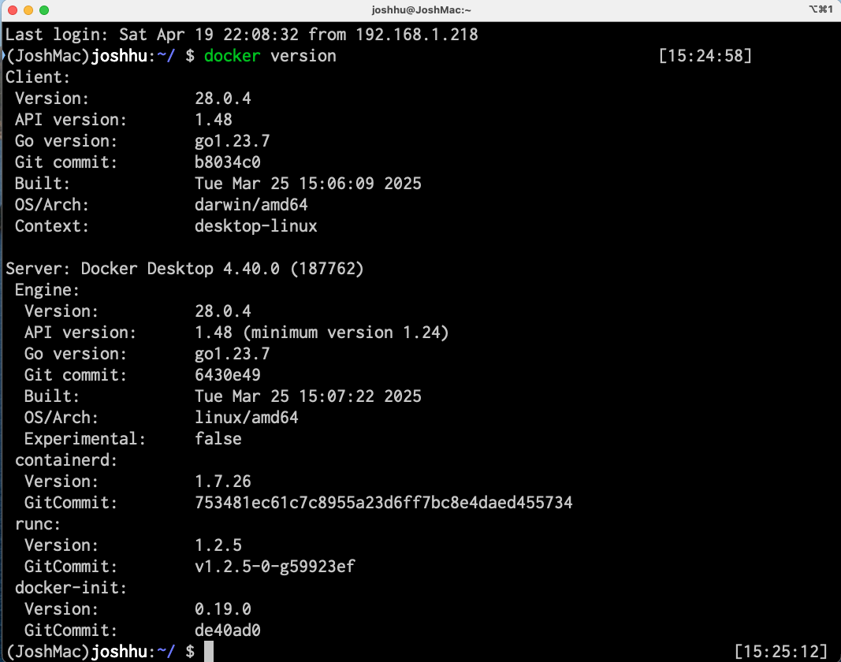
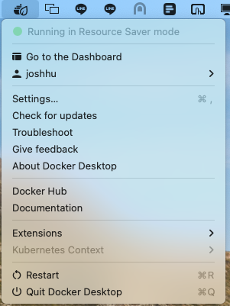

Slide 27
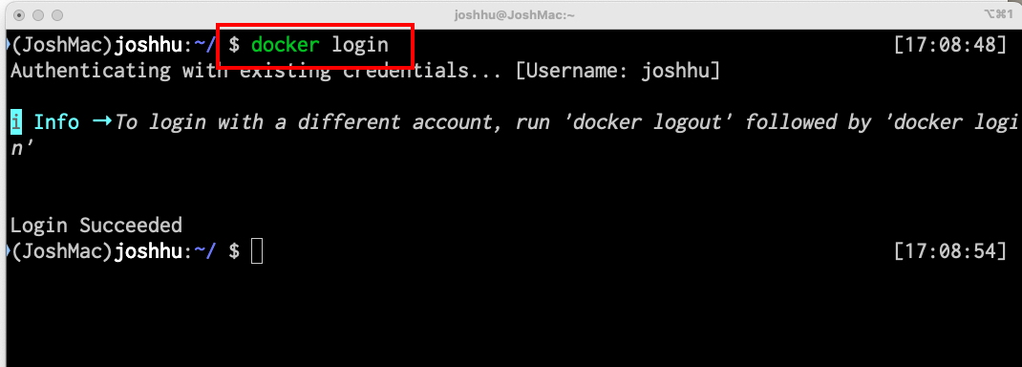

Slide 28
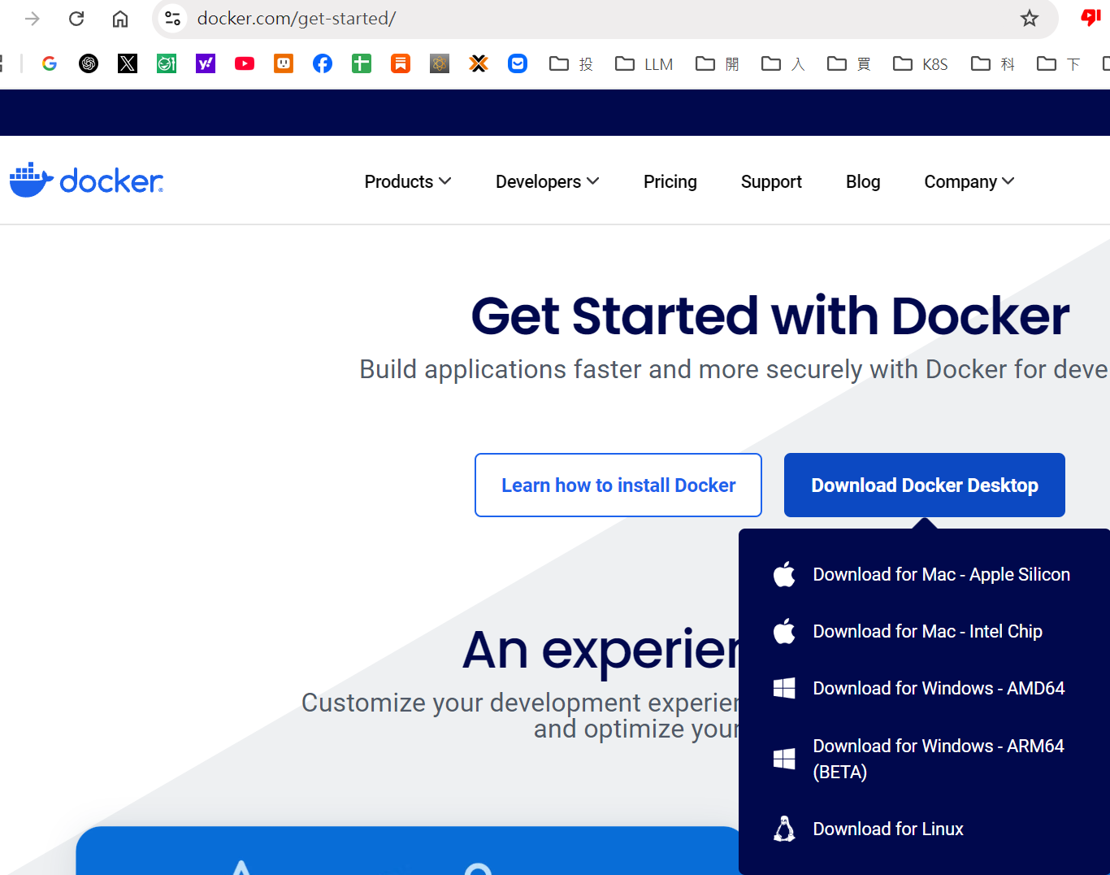

Slide 29
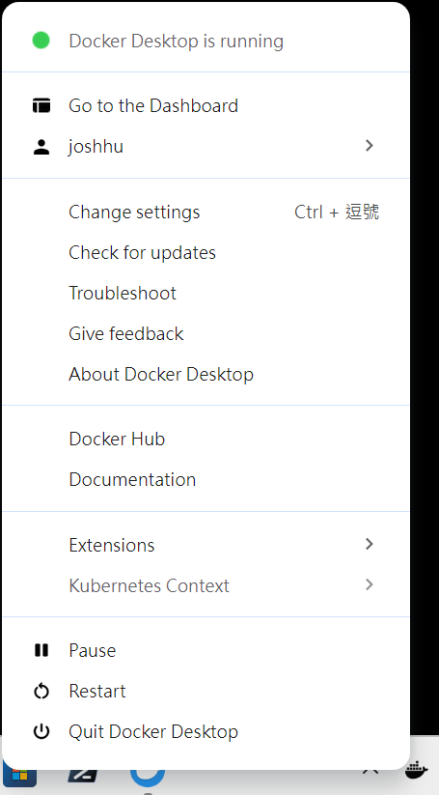
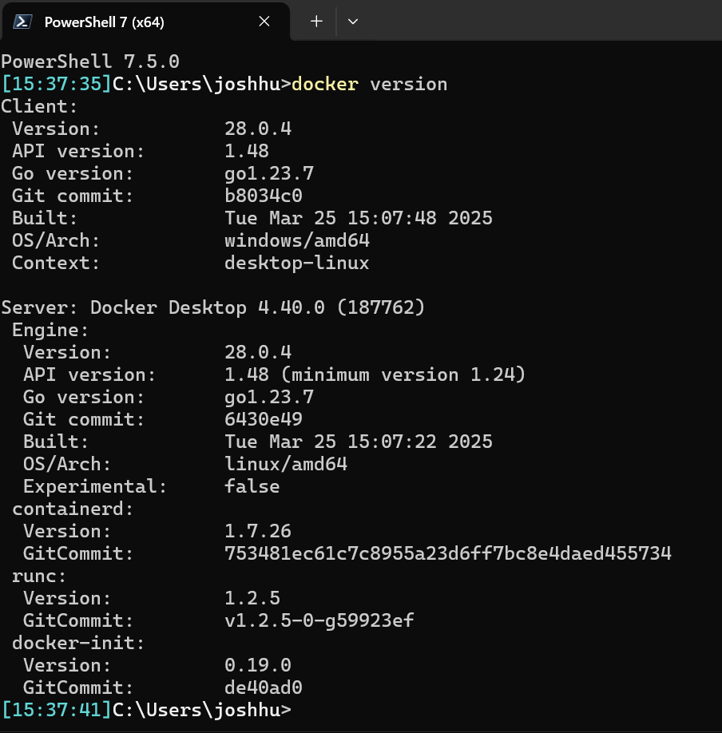

Slide 30
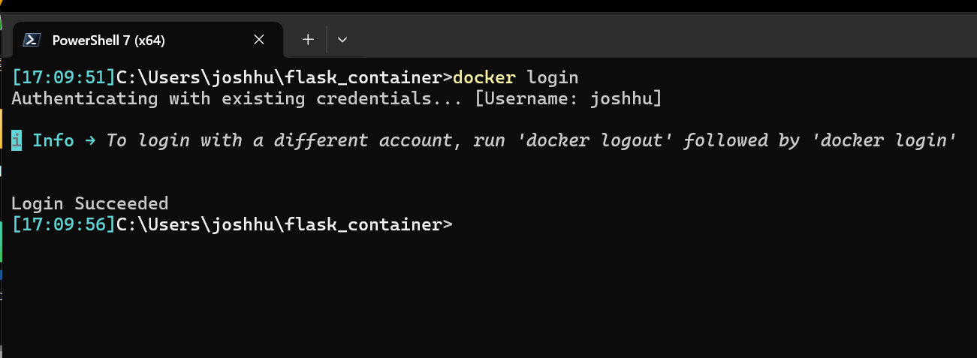

Slide 31
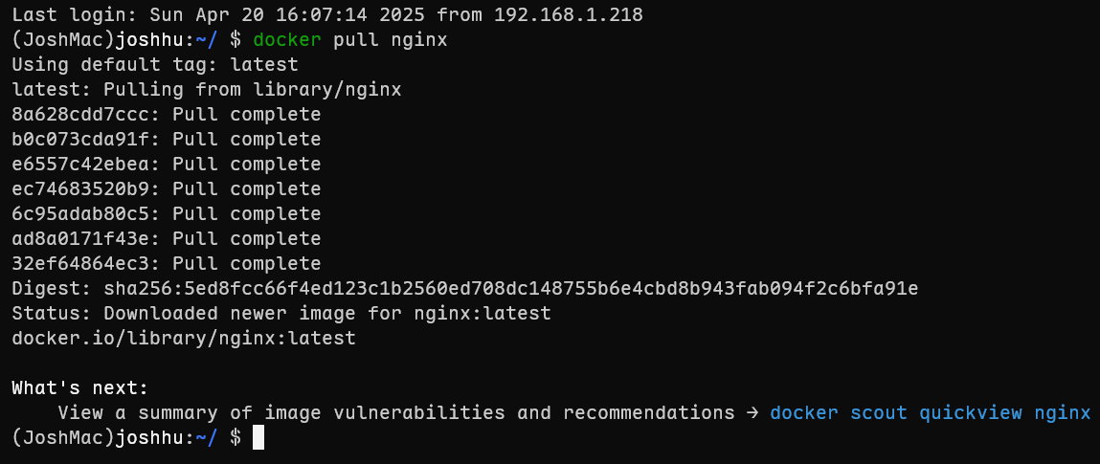
先下載一個映像檔
例如說要啟動一個網頁伺服器，使用nginx
docker pull nginx

Slide 32
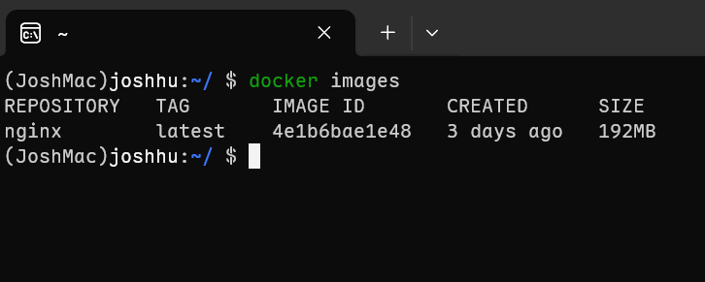
先下載一個映像檔
查看本機有哪些映像檔
docker images

Slide 33
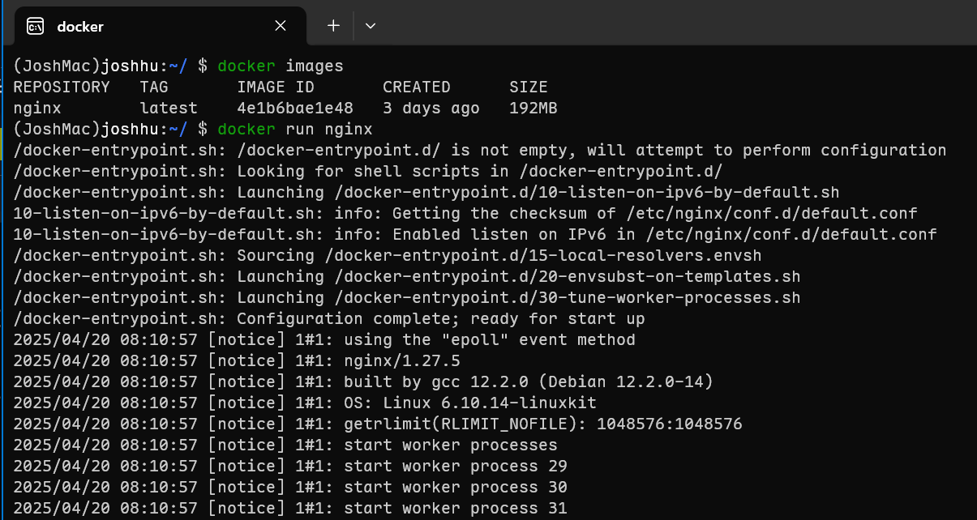
在本機跑一個nginx
跑一個nginx(無法測試，無法回到命令)
docker run nginx

Slide 34
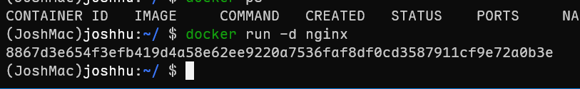
在本機跑一個nginx
讓docker跑背景
docker run -d nginx

Slide 35
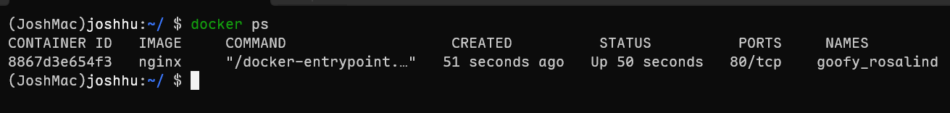
查看目前運行的容器
查看目前運行的容器
docker ps

Slide 36
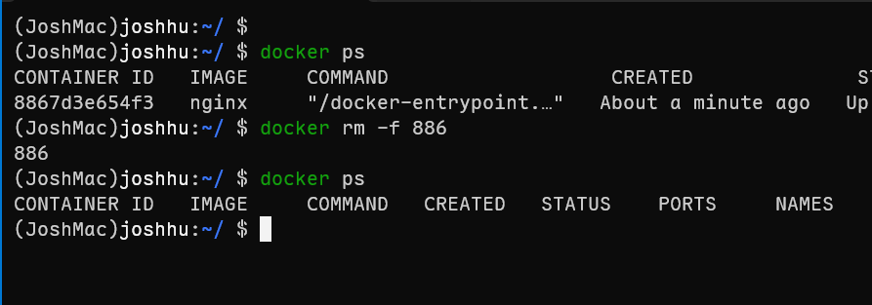
刪除目前運行的容器
查看目前運行的容器
docker rm -f <容器編號>

Slide 37
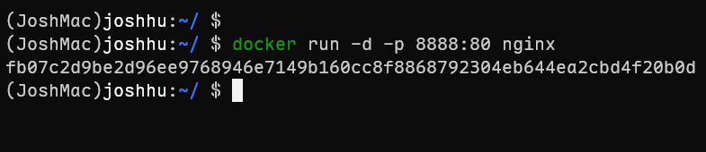
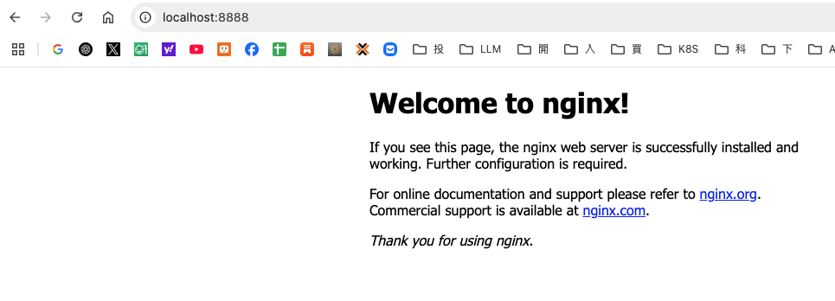
對應到主機port
對應到主機port
docker run -d -p 8888:80 nginx

Slide 38
自建容器映像檔

Slide 39
必須準備的元件
基礎映像檔，就是你是以哪一個映像檔作為預設的容器映像檔，然後再將東西裝進去
開發主機工作目錄，開發主機上的某資料夾
容器中的工作目錄，通常是/app，不同的雲端平台有規定的目錄
安裝進容器的套件，python套件
預設要對映到主機的網路port
容器啟動時要執行的指令
把上述的資料寫入容器建立檔，統一名稱為Dockerfile(大小寫完全一樣)

Slide 40
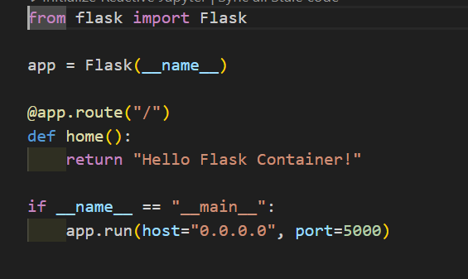
app.py程式

Slide 41
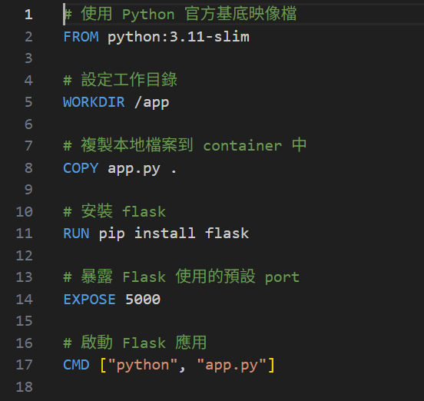
Dockerfile說明

Slide 42
建立容器映像檔
將本課程Code/下的flask_container複製到你知道的目錄下，如桌面
Windows進入Powershell，Mac進入Terminal
進入放置flask_container的目錄
輸入「docker build -t flask_container .」

Slide 43
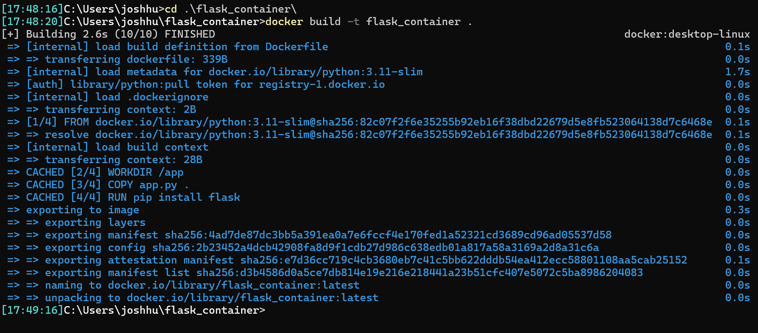

Slide 44
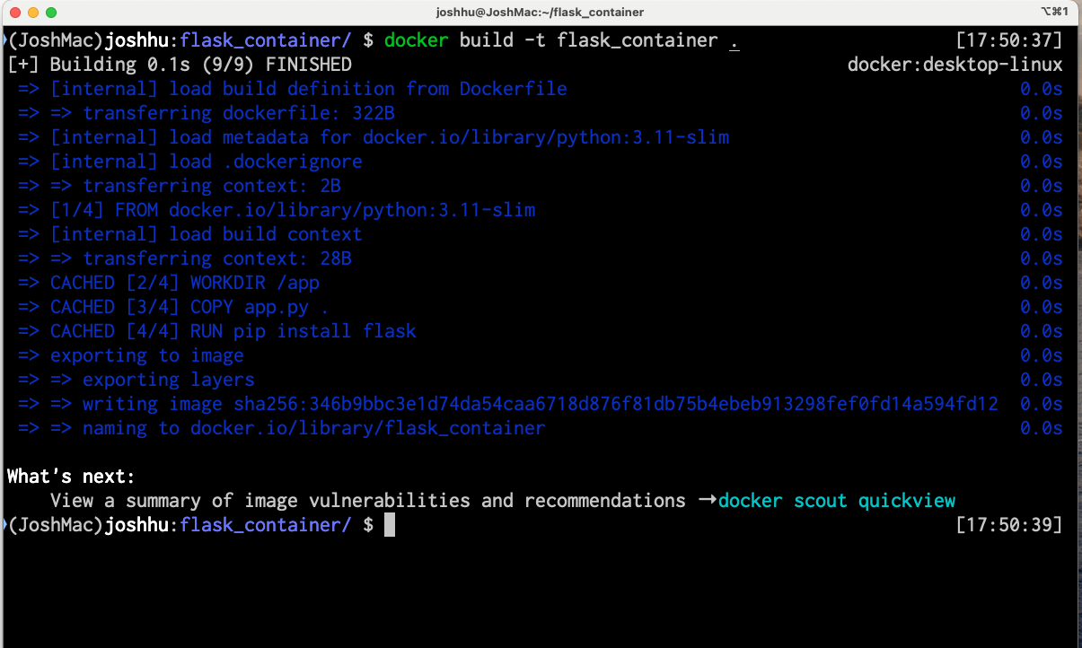

Slide 45
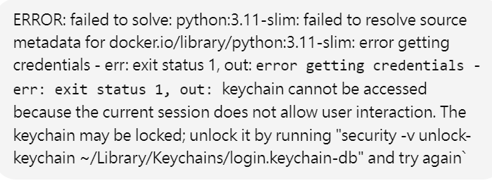
MacOS錯誤處理
如果出現下面的錯誤
先輸入「security unlock-keychain ~/Library/Keychains/login.keychain-db」
再輸入mac使用者的密碼即可

Slide 46
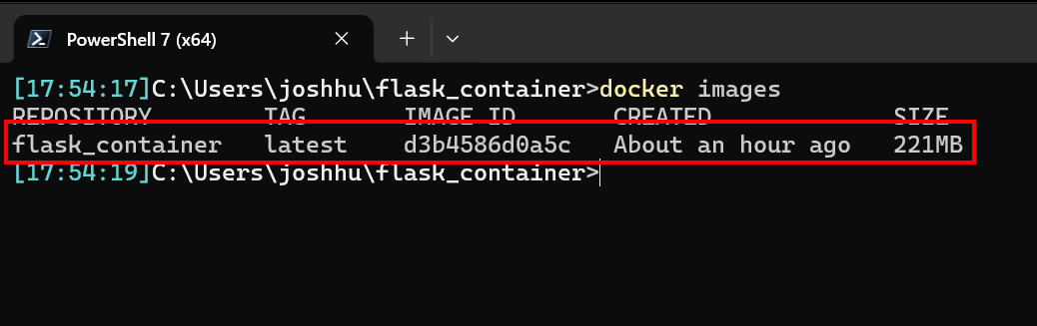
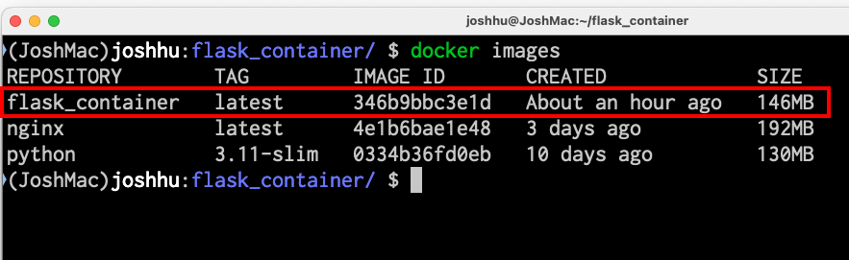
查看容器映像檔
輸入「docker images」

Slide 47
使用映像檔啟動容器
先確定沒有容器佔用5000
輸入「docker ps -a」
輸入「docker run -d -p 5000:5000 flask_container」

Slide 48
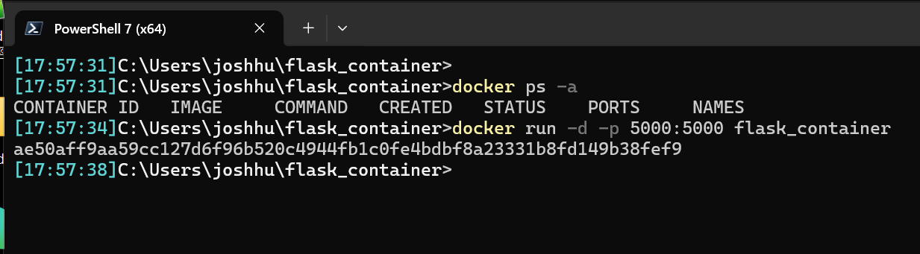
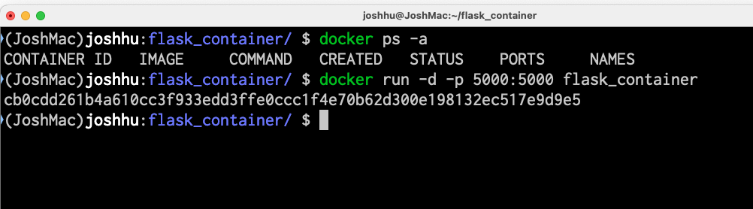

Slide 49
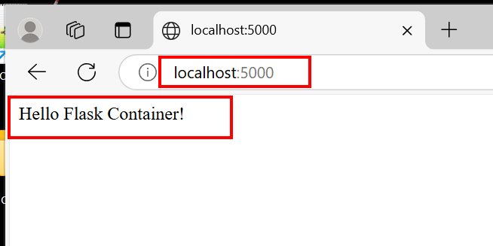
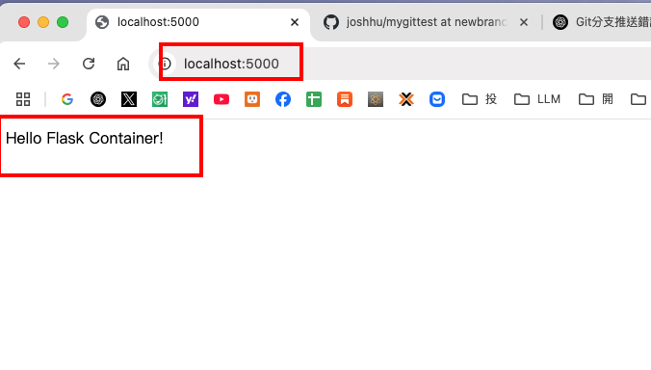

Slide 50
和使用虛擬環境比較
沒有安裝任何虛擬環境
也沒有安裝任何套件在本機中
所有東西都放在容器映像檔中
建立映像檔大小比虛擬環境還小(1~200MB)
在生產環境要佈署時，也不需要安裝任何python、conda、虛擬環境、套件
只要生產環境主機有安裝docker即可
生產環境不用管OS是什麼，因為所有OS都在容器中，整包打包帶走

Slide 51
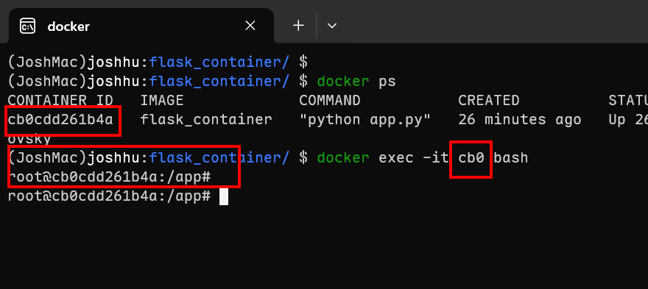
進入容器裏面看看
開啟另一個PowerShell或終端機
輸入「docker exec -it <容器編號> bash」

Slide 52
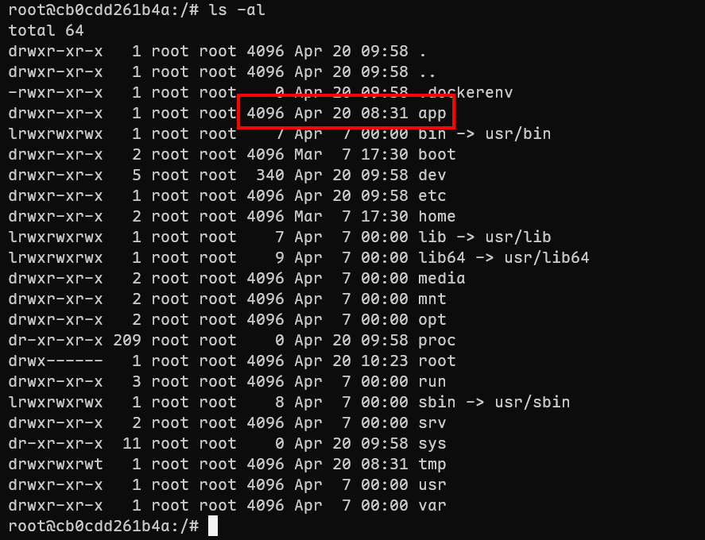
進入容器裏面看看

Slide 53
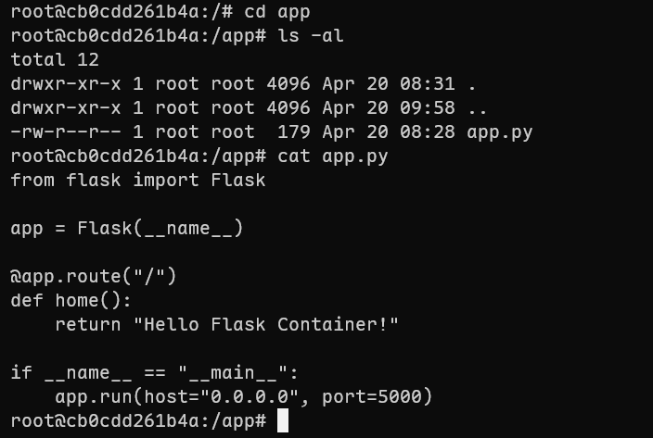

Slide 54
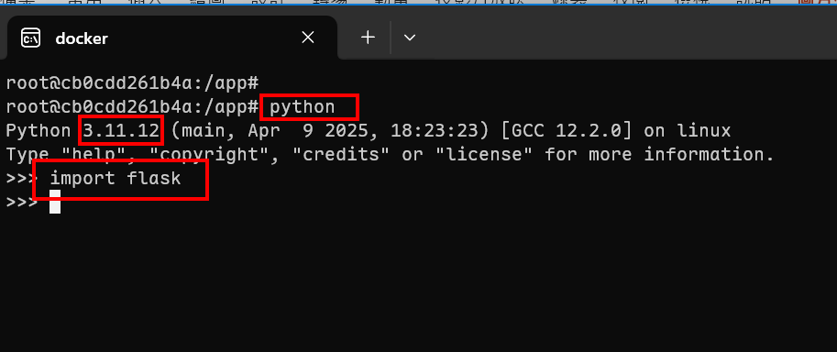

Slide 55
更標準的作法

Slide 56
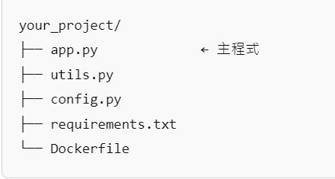
先確定專案的目錄結構

Slide 57
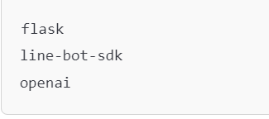
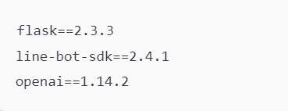
套件需求檔
requirements.txt

Slide 58
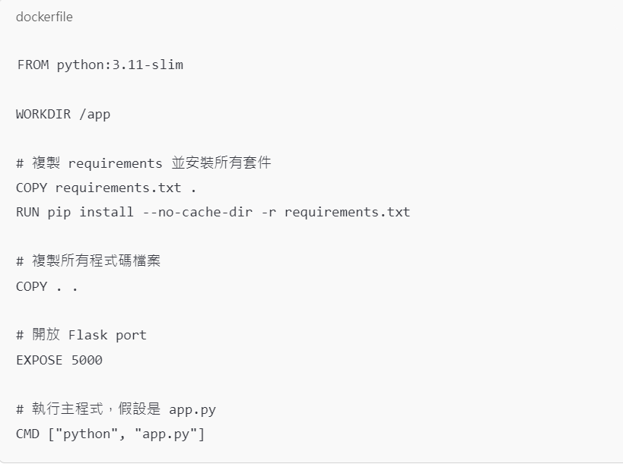
修改過後的Dockerfile

